Slide 1


CJ 대한통운 미래기술 챌린지
실시간 주문 대응 Routing 최적화
임승환 김윤아 허제욱

Slide 2


1. 입고 확률 예측 모델
1
문제 정의
2

Slide 3



문제 상황 정의
새로운 주문이 발생하는 시점에서 처리해야하는 모든 주문에 대하여
주어진 제약 조건을 고려하여 총 차량 운영비용을 최소화 하는 주문 할당 및 배송 경로 도출
minimize $총 차량 운영비용=$
$$\left\{ 차량 고정비+단위 거리당 운송비∗총 운행거리 \right\}$$
$$\left\{사용한 차량\right\}$$

Slide 4







문제 상황 정의
모든 주문이 성공적으로 배송 되어야 한다.
모든 터미널과 하차지 사이의 정해진 이동시간을 준수해야 한다.
6시간 간격으로 새로운 주문이 묶음 형태로 발생한다.
각 차량의 적재 용량을 초과해서는 안된다.
모든 하차지에서는 정해진 시간 창 안에서만 하차를 해야 한다.
각 하차지에서의 하차 작업에는 정해진 시간이 소요된다.
모든 주문은 발생시점으로부터 72시간 내에 배송이 완료되어야 한다.

Slide 5
문제 상황 정의
차량 라우팅 문제(VRP)
차량
Veh Num | … | MaxCapa CBM | Start Center | Fixed Cost | Variable Cost
VEH_2 | … | 27 | O_9 | 80 | 0.8
VEH_3 | … | 27 | O_9 | 80 | 0.8
1. 조합 최적화
차량과 주문의 조합으로 해를 표현
각 차량이 최적 경로로 이동할 수 있는 주문 사이클을 배정
일반적으로 NP-Hard 문제
2. NP-Hard
최적해를 찾는 것이 계산적으로 매우 어려운 문제
여러 휴리스틱 방법과 메타 휴리스틱 방법을 활용
주문
주문ID | … | 터미널ID | 착지ID | CBM | …
ORD_1 | … | O_314 | D_1 | 27.89 | …
ORD_2 | … | O_650 | D_1 | 42.66 | …

Slide 6
1. 입고 확률 예측 모델
2
알고리즘 설명
6

Slide 7
알고리즘 개요
Raw data
Output data
od_matrix
orders
vehicles
order_result
vehicle_result
Preprocessing.py
〮 5 heuristics
〮 Simulated Annealing
INPUT
초기 가능해 찾기
해 개선 알고리즘
OUTPUT

Slide 8

알고리즘 1 – 초기 가능해 찾기
1) 터미널 선정
2) 차량 선정
3) 오더 할당
할당된 주문이 많은 순서로 배정
터미널에 가장 빨리 도착하는 차량부터 배정
(현재 시각 6:00 PM)
터미널 | 주문수
터미널 A | 50
터미널 B | 30
터미널 C | 5
… | …
35 min
35 min
(free time 6:25 PM)
(free time 6:00 PM)
터미널 A
10 min
(free time 6:00 PM)

Slide 9
알고리즘 1 – 초기 가능해 찾기
1) 터미널 선정
2) 차량 선정
3) 오더 할당
사이클 할당
오더의 PASS 여부
오더 할당
주문 | 시작 시간
주문 A | 6:17 PM
주문 B | 7:01 PM
주문 C | PASS
주문 D
… | …
CBM 제약 위반 여부
72시간 제약 위반 여부
최소 배송일(4일) 제약 위반 여부
(사이클의 첫번째 오더에 대하여) 다음 배치로의 주문 이월 여부
차량의 위치, 남은 capa 업데이트
오더의 점수 산출
다음 할당할 차량에 대하여 과정 반복
(기본) 하차 작업 시작 시각
(패널티) 주문 생성 후 24 & 48시간 이후

Slide 10
알고리즘 2 – 해 개선 알고리즘
5가지 휴리스틱
Simulated Annealing
Stochastic Local Search 기반 휴리스틱
국지 최적해에서 빠져나오기 위한 장치
1) 차량 교환 2) 오더 교환
3) 인접 번들 교환 4) 사이클 교환
5) 사이클 분배
p = 해 증가 방향으로 이동을 허용할 확률
p ∝ 남은 시간 / 해 증가 정도
탐색한 가능해 중 최적해를
Best Solution으로 트래킹
→ 교환 및 분배 후 가능해 여부 & 해 개선 체크

Slide 11
1. 입고 확률 예측 모델
3
알고리즘 평가
11

Slide 12
알고리즘 성능 평가
예선 결과 (주문 8,517개, 차량 3,450대)
Initial Solution
미배송 | 제약 위반 | 사용 차량 수 | 총 운영비용
0 | 0 | 2,264 | 1,973,772
Solver 진행 후
미배송 | 제약 위반 | 사용 차량 수 | 총 운영비용
0 | 0 | 1,835 | 1,732,814

Slide 13
알고리즘 특징
장점 1
장점 2
장점 3
초기 가능해 찾기만으로도 빠른 시간에 해 도출 가능
해 개선 알고리즘
Simulated Annealing으로 local minimum에 빠지는 것을 방지
정리!!
우리 알고리즘은 ~~~이래서 좋아요!

Slide 14
Q & A
임승환 김윤아 허제욱

Slide 16
모델 소개 – 고객 입고율 예측 모델
모델링 목적
GA 및 고객 데이터를 이용해 서비스 신청 시점, 서비스 승인 시점에서의 고객별 입고 확률 예측
서비스 신청 시점
서비스 승인 시점
applied
approved
입고 예측
신청 시점 고객 데이터
신청 이전 GA 데이터
승인 시점 고객 데이터
입고 이전 GA 데이터
예측한 확률값을 활용해 영업 담당자의 입고 유도 우선순위 결정에 참고

Slide 17
모델 소개 - 기존 모델과의 모델링 방법 비교
기존 모델
새 모델
지나치게 많은 개별 피쳐 (1000개)
입고 후 데이터가 학습 과정에 포함됨
GA 데이터 추가
& Feature Engineering
GA 데이터 활용 고도화
최소한의 피쳐만 사용 (3-40개)
실제 사용 맥락에 맞는 데이터만 학습에 포함
부족한 학습 데이터 → 성능 측정의 변동성이 심함
모델 학습 과정에서의 평가방식 개선
5-fold CV(교차검증), 여러 랜덤시드 대한 반복 측정을 통해 안정적 평가지표 확보
Accuracy 외에도 Precision, Recall 등 고려
다양한 모델 고려
Random Forest, GBM, LightGBM 등 다양한 분류 모델 시도 및 비교
로지스틱 회귀모델만 고려

Slide 18
모델 소개 - 기존 모델과의 모델링 방법 비교
기존 모델
새 모델
지나치게 많은 개별 피쳐 (1000개)
입고 후 데이터가 학습 과정에 포함됨
GA 데이터 추가
& Feature Engineering
GA 데이터 활용 고도화
최소한의 피쳐만 사용 (3-40개)
실제 사용 맥락에 맞는 데이터만 학습에 포함
부족한 학습 데이터 → 성능 측정의 변동성이 심함
모델 학습 과정에서의 평가방식 개선
5-fold CV(교차검증), 여러 랜덤시드 대한 반복 측정을 통해 안정적 평가지표 확보
Accuracy 외에도 Precision, Recall 등 고려
1
GA 데이터 반영: 각 유저의 홈페이지 내에서의 상세한 활동 정보를 피쳐로 사용할 수 있음
Feature Engineering & 피쳐 수 줄이기: 과적합 방지 & 피쳐 해석 가능
신청 전
심사 중
승인 후
입고 후
2
맥락에 맞는 데이터 사용: 기존 모델은 입고 후 데이터를 학습 과정에 사용
→ 실제 모델 사용 시 확보되는 데이터로만 모델을 학습시킴
다양한 모델 고려
부적절한 데이터
(예측 이후 쌓이는 데이터,
학습에 잘못된 영향)
Random Forest, GBM, LightGBM 등 다양한 분류 모델 시도 및 비교
로지스틱 회귀모델만 고려
GH 모델 사용 DATA
기존 모델 사용 DATA

Slide 19
모델 소개 - 기존 모델과의 모델링 방법 비교
기존 모델
새 모델
1. 안정적인 평가지표 확보
1. 하나의 test set에 대해서만 성능 측정
데이터 split에 성능이 영향을 받을 수 있음
5-fold CV를 여러 랜덤시드에 대해 반복 시행해 안정적인 평가지표로 모델을 비교해 최종모델 채택
기존 모델
새 모델
2. 데이터가 적어 성능이 안정적이지 않음
2. 목적에 맞게 Recall & f1-score를 중시
지나치게 많은 개별 피쳐 (1000개)
입고 후 데이터가 학습 과정에 포함됨
GA 데이터 추가
& Feature Engineering
GA 데이터 활용 고도화
최소한의 피쳐만 사용 (3-40개)
실제 사용 맥락에 맞는 데이터만 학습에 포함
랜덤성에 따라 성능이 10%p까지 차이남
Precision & recall을 균형있게 고려하는 f1-score를 기준으로 하이퍼 파라미터 튜닝
부족한 학습 데이터 → 성능 측정의 변동성이 심함
모델 학습 과정에서의 평가방식 개선
5-fold CV(교차검증), 여러 랜덤시드 대한 반복 측정을 통해 안정적 평가지표 확보
Accuracy 외에도 Precision, Recall 등 고려
다양한 모델 고려
Random Forest, GBM, LightGBM 등 다양한 분류 모델 시도 및 비교
로지스틱 회귀모델만 고려

Slide 20
모델 소개 - 기존 모델과의 모델링 방법 비교
기존 모델
새 모델
지나치게 많은 개별 피쳐 (1000개)
입고 후 데이터가 학습 과정에 포함됨
GA 데이터 추가
& Feature Engineering
GA 데이터 활용 고도화
최소한의 피쳐만 사용 (3-40개)
실제 사용 맥락에 맞는 데이터만 학습에 포함
가장 고전적인 분류 모형
피쳐가 지나치게 많으면 성능이 떨어지고 해석도 용이하지 않음
다중공선성 문제나 피쳐 개수로부터 비교적 자유로운 트리 기반 모델들 사용
부족한 학습 데이터 → 성능 측정의 변동성이 심함
모델 학습 과정에서의 평가방식 개선
5-fold CV(교차검증), 여러 랜덤시드 대한 반복 측정을 통해 안정적 평가지표 확보
Accuracy 외에도 Precision, Recall 등 고려
다양한 모델 고려
Random Forest, GBM, LightGBM 등 다양한 분류 모델 시도 및 비교
로지스틱 회귀모델만 고려

Slide 21
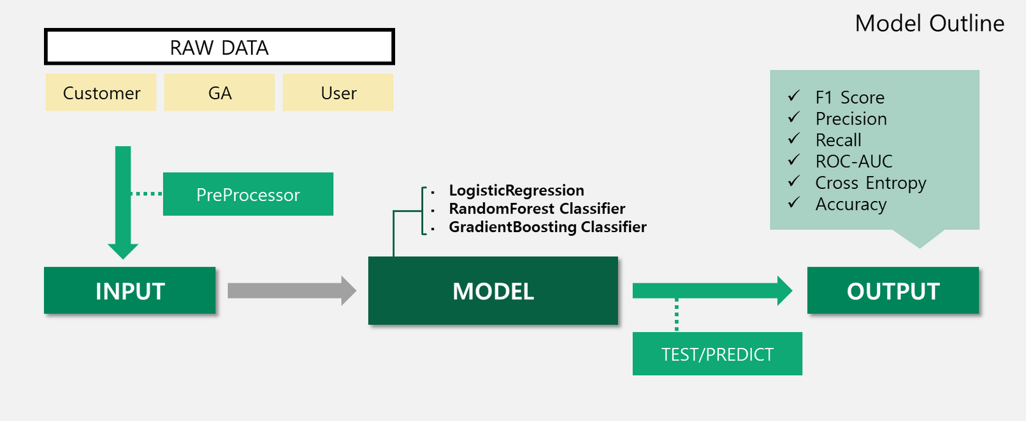
모델 소개 - 모델 도식

Slide 22
모델 소개 - 변수 선택
Raw Data
피쳐 생성
피쳐 선택
고객 데이터
250여개
피쳐 생성
필요한 피쳐만 선별
의미상 중복되는 피쳐중 선택
GA 데이터
변수 선택 결과
Forward Selection, Backward Elimination 등의 방법론 사용
결과 : Forward Selection + 피쳐들의 의미를 고려하여 최종적으로 3-40개 피쳐 선정

Slide 23
모델 소개 - 변수 스케일링
시간 스케일링
로그 스케일링
로그 수 등의 피쳐는 활동 기간에 비례해서 증가하는 피쳐
유저의 첫 방문으로부터 경과한 시간으로 나누어 스케일링
대부분의 수치형 변수는 범위가 넓고 right- skew가 심한 현상을 보임
로그 변환을 통해 치우침 문제를 해결
범주형 변수 | 스케일링 적용 X
수치형 변수 | 로그 스케일링 적용
활동량과 관련된 수치형 변수 | 시간 스케일링 적용 후 로그 스케일링 적용

Slide 24
모델 소개 - 피쳐 설명: 고객 데이터
고객 데이터에서 가공한 피쳐들
피쳐명 | 적용 시점 | 설명
is_corp | 모두 | 법인 여부
is_nfa | 모두 | nfa 여부
monthly_out_count_under_100 | 모두 | 월 예상 출고량 100건 이하 여부
is_stand_cost | 승인 후 | 표준요금(홈페이지 단가) 여부
is_basic_fee | 승인 후 | basic 요금제 여부
car_out | 승인 후 | 배차 이용 여부
is_recommended | 승인 후 | 추천인 입력 여부

Slide 25
모델 소개 - 피쳐 설명: GA 데이터
GA 데이터에서 가공한 피쳐들
피쳐명 | 적용 시점 | 설명
num_log | 모두 | 웹사이트에 남긴 GA 로그 수
bundle_sequence_cnt | 모두 | 이벤트 단위 활동량
event_hour | 모두 | 주 활동시간 (1~24시)
event_hour_gini | 모두 | 활동시간 분포의 불순도 (지니계수)
visit_count | 모두 | 웹사이트 총 방문 횟수
is_from_sa | 모두 | 유입 경로가 검색 광고인지 여부
page_visit | 모두 | 라벨링한 페이지 토픽별 방문수 합 (총 10개의 추가 피쳐)

Slide 26
성능 및 결과 해석 - 테스트 성능
개선 사항
1. 정확도 개선
신
청
후
 | 모델 | 정확도 | 정밀도 | 재현율 | F1
기존 | LR | 0.511 | 0.494 | 0.292 | 0.367
GH | GBM | 0.608 | 0.6 | 0.577 | 0.588
신청 후 모델: 0.511 → 0.608
승인 후 모델: 0.655 → 0.666
2. 재현율(Recall) 개선
재현율(Recall): 실제 입고하는 고객 중 모델이 입고할 것이라 예측한 고객 비율
신청 후 모델: 0.292 → 0.577
승인 후 모델: 0.236 → 0.481
승
인
후
 | 모델 | 정확도 | 정밀도 | 재현율 | F1
기존 | LR | 0.655 | 0.833 | 0.236 | 0.368
GH | GBM | 0.666 | 0.646 | 0.481 | 0.551

Slide 27
성능 및 결과 해석 – 재현율의 대폭 향상
기존 모델
GH 모델
 | 미입고 예측 | 입고 예측
미입고 | 99 | 39
입고 | 92 | 38
 | 미입고 예측 | 입고 예측
미입고 | 88 | 50
입고 | 55 | 75
 | 미입고 예측 | 입고 예측
미입고 | 138 | 5
입고 | 81 | 25
 | 미입고 예측 | 입고 예측
미입고 | 115 | 28
입고 | 55 | 51

Slide 28
성능 및 결과 해석 – 재현율의 대폭 향상
기존 모델
GH 모델
 | 미입고 예측 | 입고 예측
미입고 | 99 | 39
입고 | 92 | 38
 | 미입고 예측 | 입고 예측
미입고 | 88 | 50
입고 | 55 | 75
 | 미입고 예측 | 입고 예측
미입고 | 138 | 5
입고 | 81 | 25
 | 미입고 예측 | 입고 예측
미입고 | 115 | 28
입고 | 55 | 51

Slide 29
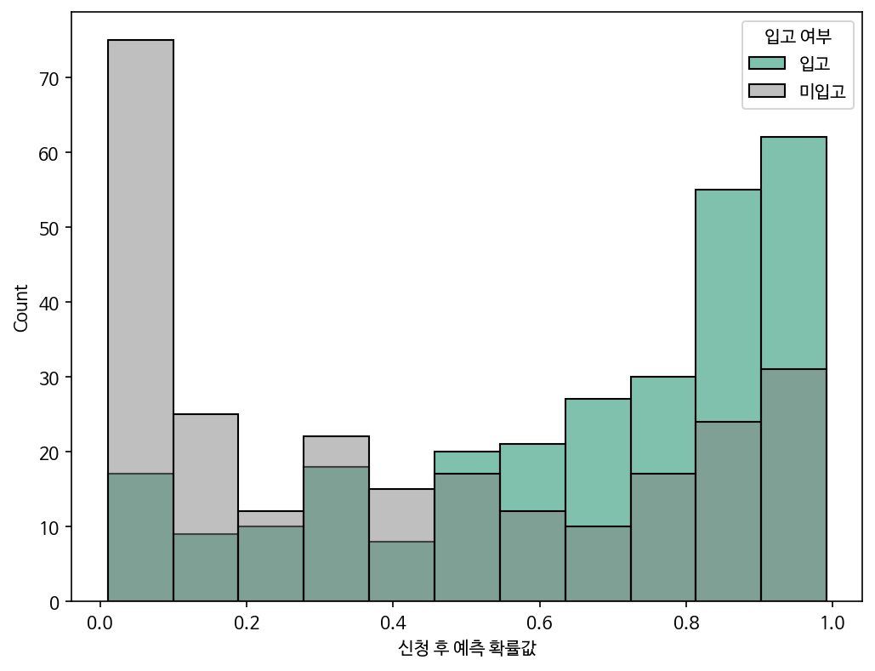
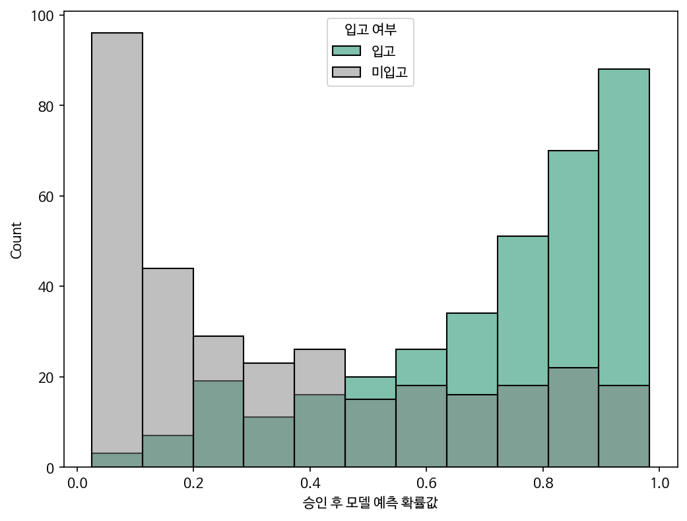
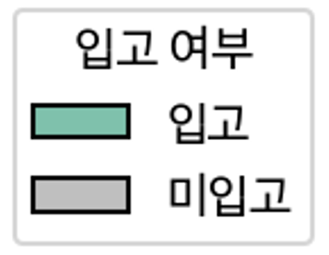
성능 및 결과 해석 – 확률 예측 분포
신청 후 모델 결과
승인 후 모델 결과
실제 모델 사용시에는 확률값이 활용되기 때문에 모델의 확률 예측값의 분포를 살펴 보았습니다.

Slide 30
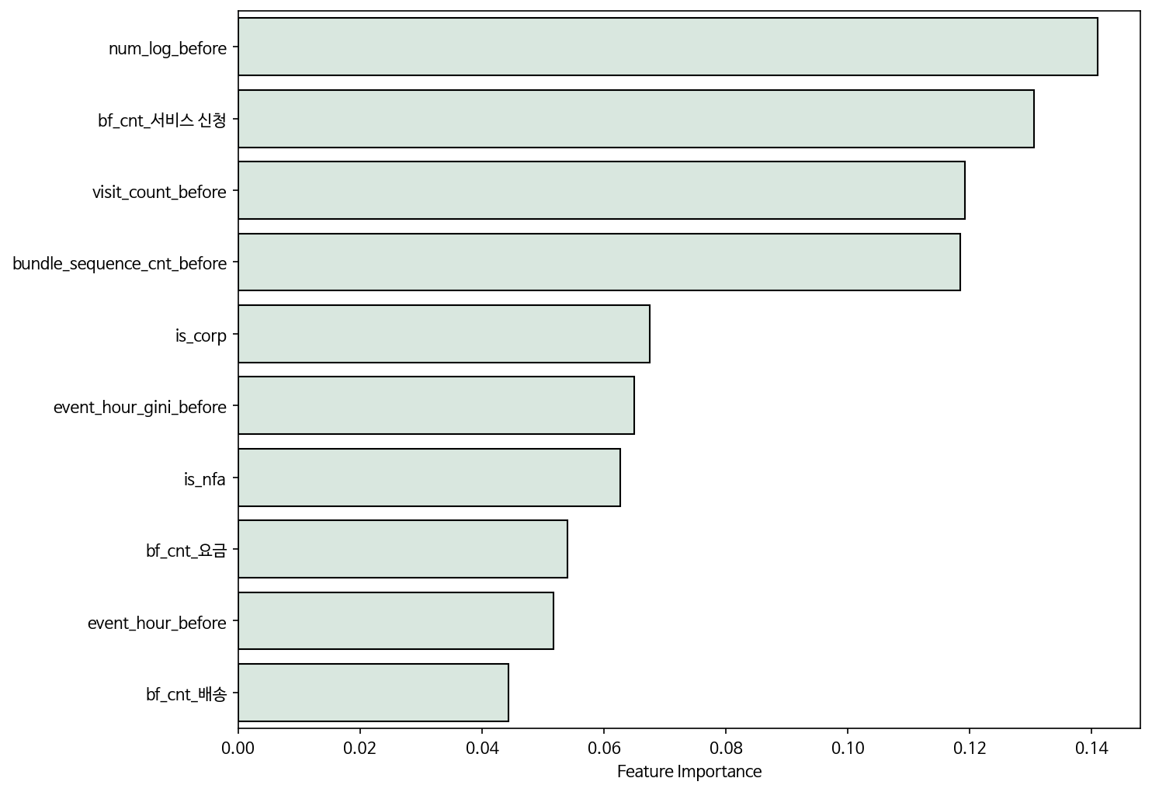
성능 및 결과 해석 – 신청 후 모델 변수 중요도 (활동량)
로그 수
서비스 신청 페이지 방문 수
활동량 관련 변수
방문 횟수
이벤트 수
로그 수, 방문 횟수 등의 활동량 관련 변수가 신청 후 모델의 성능에 가장 중요합니다.
법인 여부
활동시간 다양성
nfa 여부
요금 페이지 방문 수
방문 시간대
배송 페이지 방문 수

Slide 31
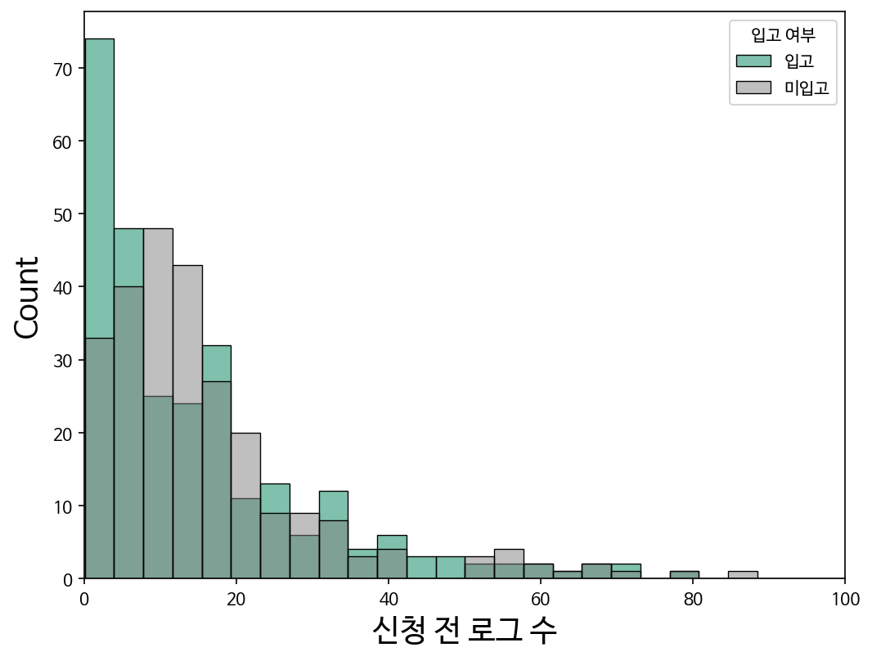
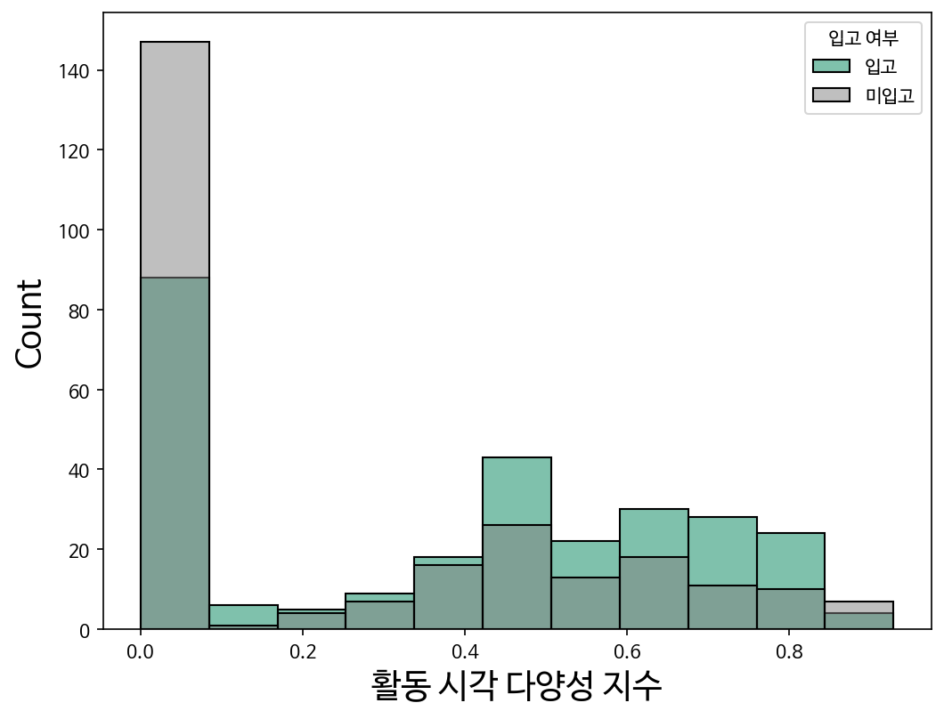
성능 및 결과 해석 - 신청 후 모델 변수 중요도 (활동량)
입고자는 비교적 짧게 자주 방문하여 원하는 정보를 찾는 특성이 있습니다.

Slide 32
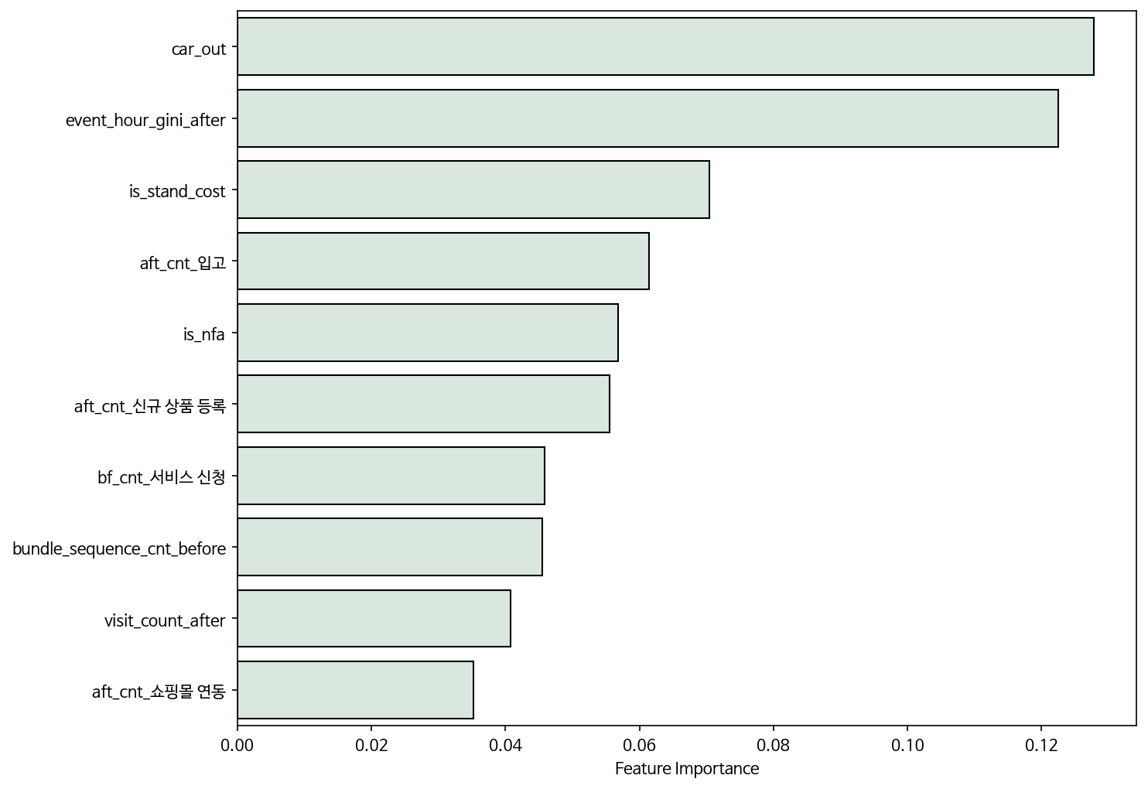
성능 및 결과 해석 – 승인 후 모델 변수 중요도 (고객 정보)
차량 신청 여부
활동시간 다양성
고객 정보 관련 변수
홈페이지 단가 여부
입고 페이지 방문 횟수
차량 신청 여부, NFA 여부 등의 승인 완료된 고객들의 정보가 승인 후 모델에 가장 중요합니다.
NFA 여부
신규 상품 등록 페이지 방문 수
이벤트 수
방문 횟수
쇼핑몰 연동 페이지 방문 수
승인 후 로그 수

Slide 33
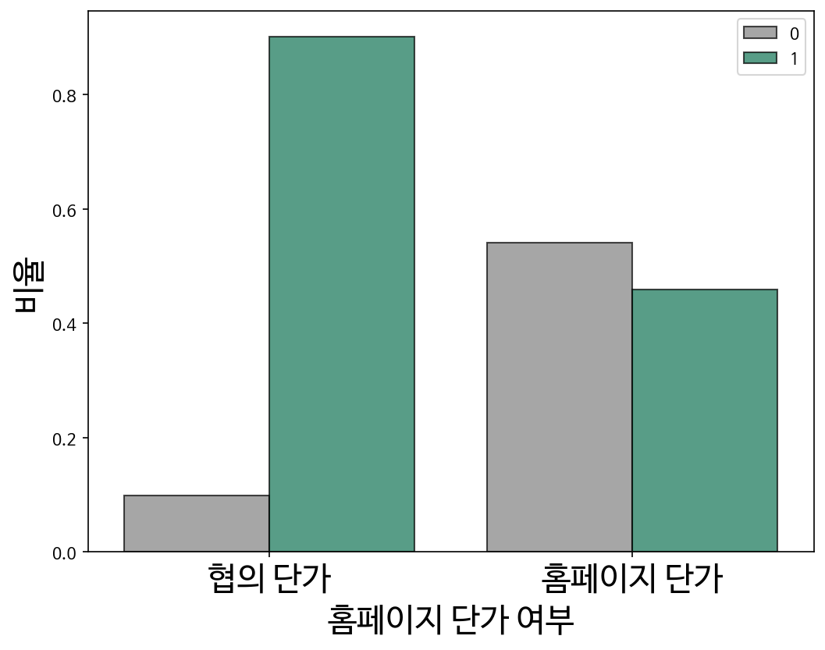
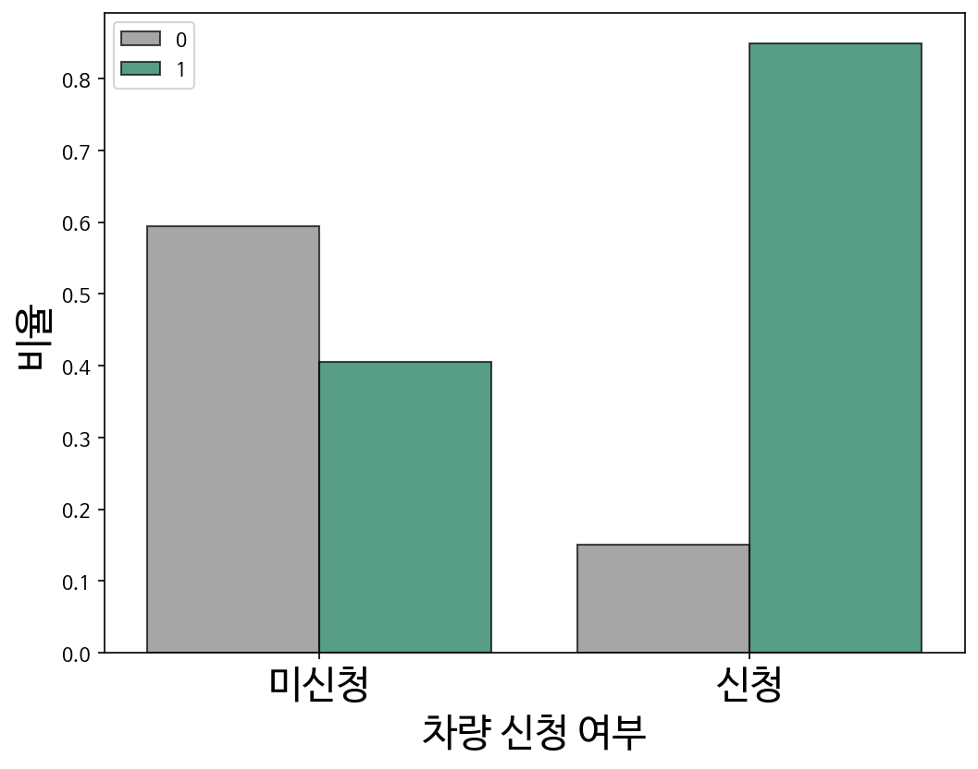
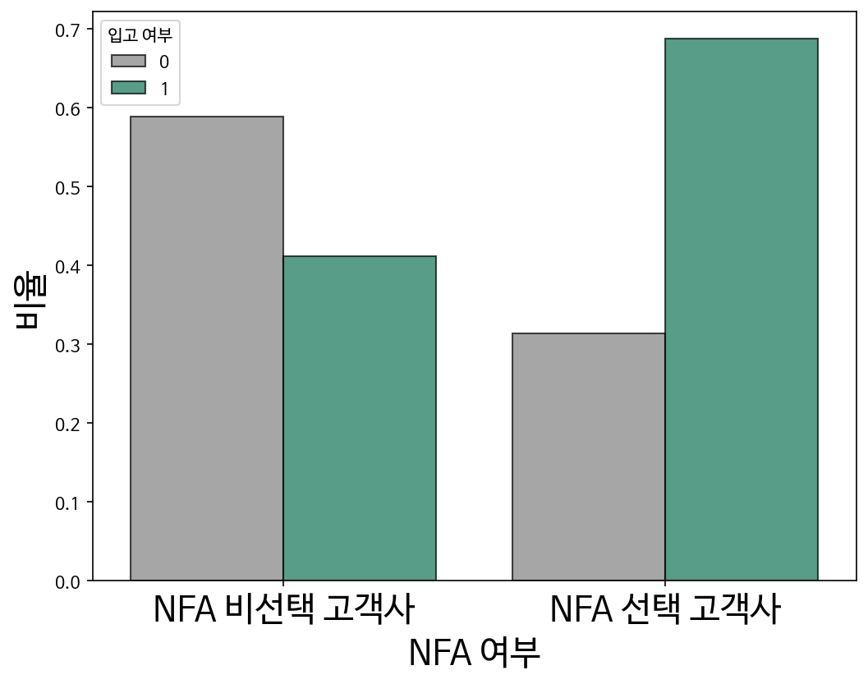

성능 및 결과 해석 – 승인 후 모델 변수 중요도 (고객 정보)
승인 후에는 고객 정보가 입고 여부에 가장 큰 영향을 미쳤습니다.

Slide 34
성능 및 결과 해석 – 승인 후 모델 변수 중요도 (연관 페이지 방문 횟수)
차량 신청 여부
활동시간 다양성
페이지 관련 변수
홈페이지 단가 여부
입고 페이지 방문 횟수
직접 분류한 연관 페이지 방문 횟수 관련 변수들 또한 중요합니다.
NFA 여부
신규 상품 등록 페이지 방문 횟수
서비스 신청 페이지 방문 횟수
이벤트 수
방문 횟수
쇼핑몰 연동 페이지 방문 횟수

Slide 35
성능 및 결과 해석 – 승인 후 모델 변수 중요도 (신청 전/후 활동량)
차량 신청 여부
활동시간 다양성
활동량 관련 변수
홈페이지 단가 여부
입고 페이지 방문 횟수
신청 후 모델과 마찬가지로, 활동량 관련 변수들 역시 중요한 변수입니다.
NFA 여부
신규 상품 등록 페이지 방문 횟수
서비스 신청 페이지 방문 횟수
이벤트 수
방문 횟수
쇼핑몰 연동 페이지 방문 횟수

Slide 36
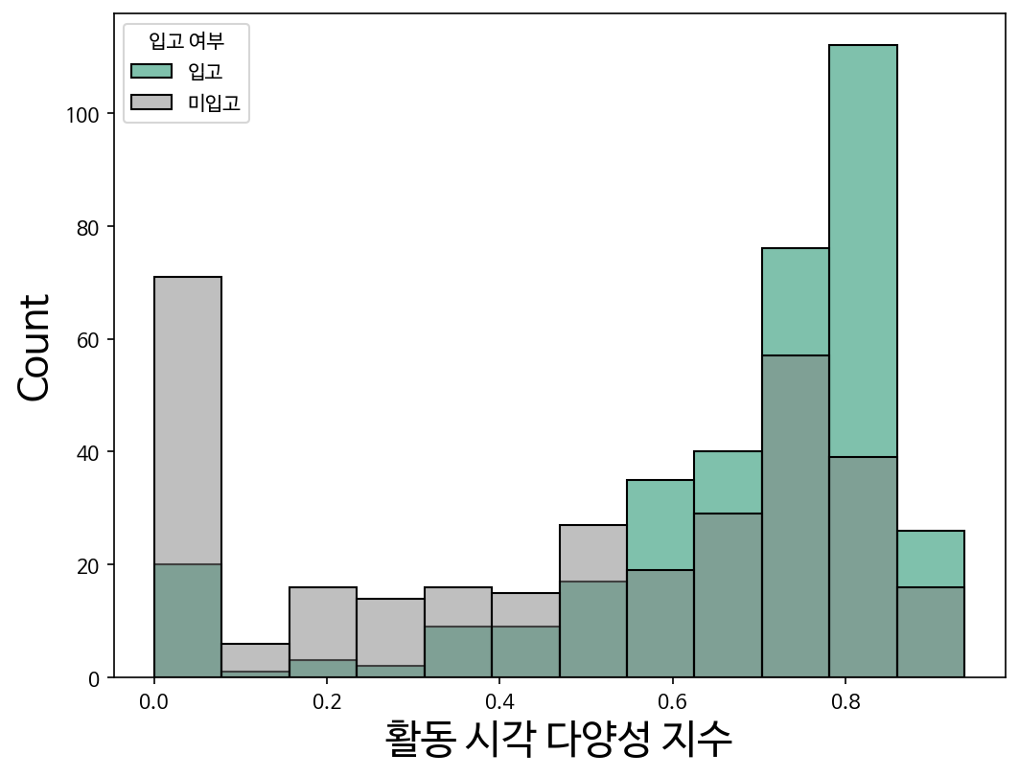
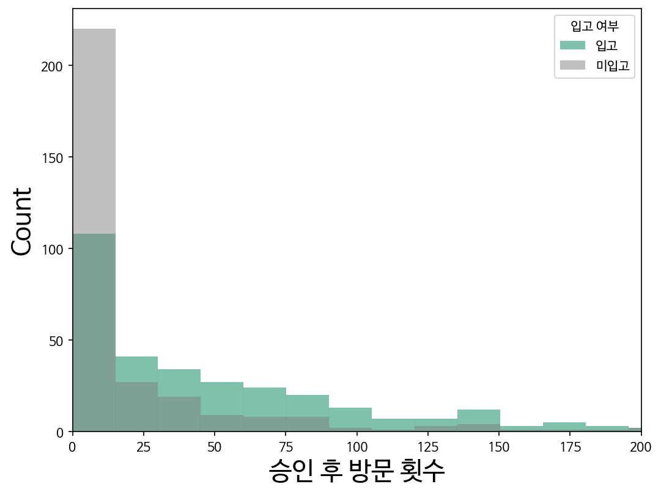
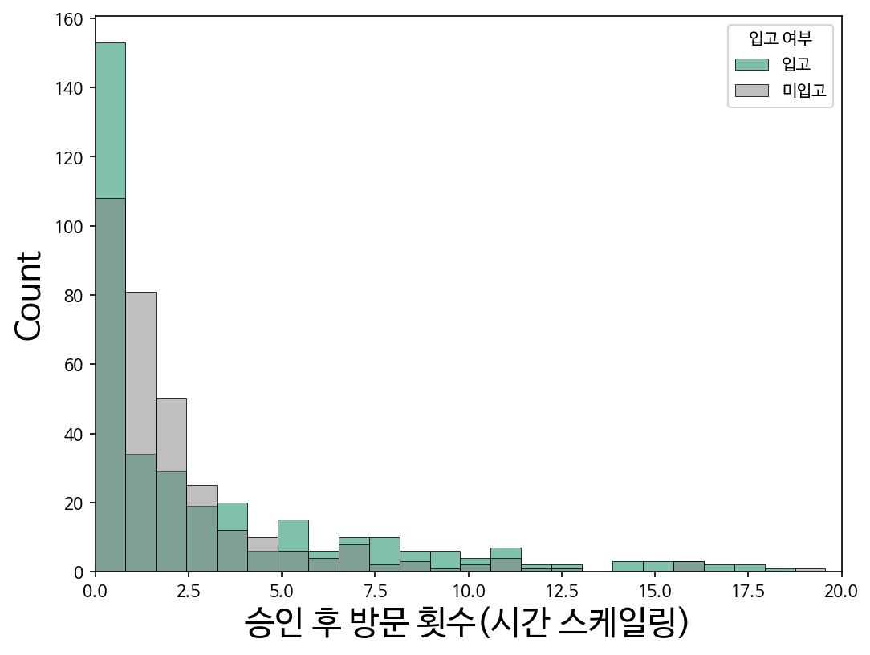
성능 및 결과 해석 – 승인 후 모델 변수 중요도 (신청 전/후 활동량)
승인 후도 마찬가지로, 다양한 시간대에 접속하지만
단위 시간 동안 활동 자체는 많지 않은 고객들이 입고율이 높았습니다.

Slide 37

성능 및 결과 해석 – 승인 후 모델 변수 중요도 (활동량)
입고 유저 ( 고객 코드: 54576 )
11/7 | 10:33 ~ 10:54 | 이벤트, 요금안내
11/22 | 11:02 ~ 11:16 | 빠른배송
1/18 | 09:31 ~ 10:59 | 회원가입
1/22 | 11:12 ~ 11:13 | 팀문화, 요금안내
2/11 | 18:03 ~ 18:29 | 빠른배송, 입고방법 및 관련 정보
2/22 | 23:37 ~ 23:46 | 입고방법 및 관련 정보, 입고 정책 및 추가요금 안내, 입고방법
3/1 | 16:16 | 이용요금, 서비스 신청
3/3 | 00:31 ~ 01:14 | 첫입고 안내 가이드, 신규상품등록
3/4 | 16:50 | 입고

Slide 38
성능 및 결과 해석 – 승인 후 모델 변수 중요도 (활동량)
미입고 유저 ( 고객 코드: 75375)
3/31 | 11:00 ~ 11:20 | 택배신청 엑셀 업로드, 네이버도착보장, 스마트스토어연동, 첫입고 안내 가이드, 요금안내, 입고가이드 다운로드, 스마트물류센터, 파스토 서비스 가이드
3/31 | 11:22 | 회원가입, 서비스 신청
3/31 | 11:25 ~ 11:57 | 요금안내, 신규상품등록, 서비스 가이드, 서비스 이용 전 가이드, 택배신청 엑셀 업드, 이용요금
3/31 | 16:56 | 첫입고 안내 가이드
4/1 | 16:05 | 요금안내
Notes:
5월 로그 끊겨있어서 이탈 확정 가능

Slide 39
1. 입고 확률 예측 모델
2
UI / UX 개선방안
39

Slide 40
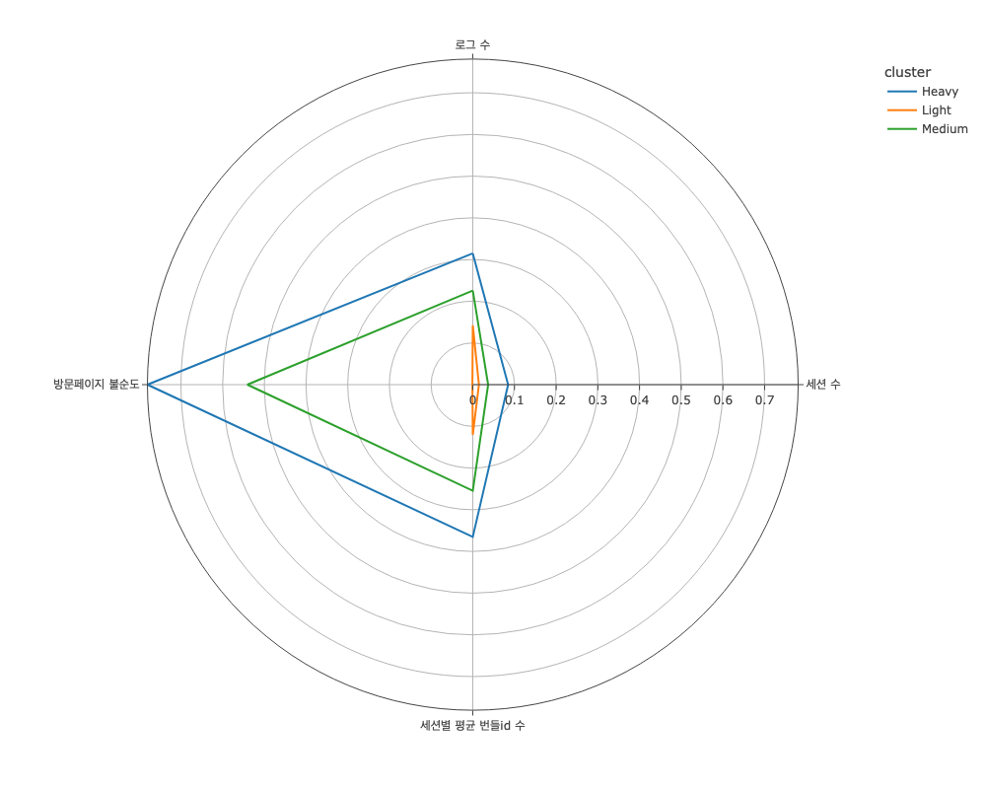
홈페이지 유저는 활동량에 따라 3개의 군집으로 구분됩니다
로그수
방문페이지
불순도
세션 수
신청 전 cluster | 로그 수 | 세션 수 | 세션별 평균 번들id 수 | 방문페이지 불순도(Gini)
Light | 7.86 | 1.24 | 2.94 | 0.00
Medium | 17.53 | 1.61 | 6.63 | 0.41
Heavy | 50.11 | 2.97 | 13.11 | 0.64
세션별 이벤트 수

Slide 41
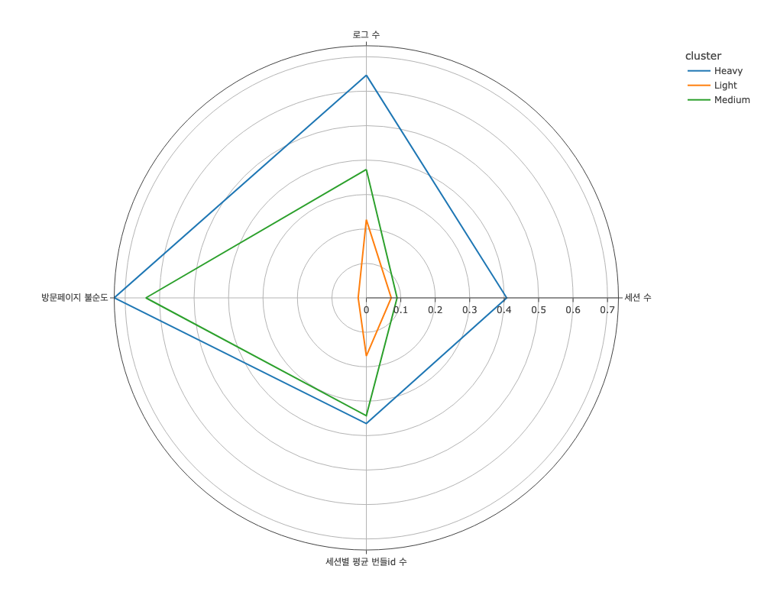
홈페이지 유저는 활동량에 따라 3개의 군집으로 구분됩니다
로그수
방문페이지
불순도
세션 수
신청 후 cluster | 로그 수 | 세션 수 | 세션별 평균 번들id 수 | 방문페이지 불순도(Gini)
Light | 16.80 | 2.27 | 4.23 | 0.02
Medium | 33.57 | 2.31 | 12.12 | 0.49
Heavy | 248.23 | 16.40 | 12.64 | 0.57
세션별 이벤트 수

Slide 42
유저들은 인지 - 방문 – 가입 – 서비스 신청 – 입고의 퍼널을 경험합니다
인지
97,846 (GA - FIRST VISIT)
첫 방문
4.7%
4,637 (GA – 회원가입 완료)
회원가입
29.5%
1,368 (GA - 서비스 신청)
서비스 신청
210 (입고)
15.4%
입고
* 첫 방문, 회원 가입, 서비스 신청은 GA 데이터 기준, 입고는 customer 데이터 기준

Slide 43
유저들의 홈페이지 탐색은 주로 서비스 신청 후 이루어집니다
서비스 신청을 기점으로 유저의 활동량 Feature에 대한 대응표본 T-Test를 수행
➔ 서비스 신청 이후의 활동량이 유의미하게 많음을 검증
유의 수준: 0.05
피쳐명 | 서비스 신청 전 < 서비스 신청 후 검증
세션 수 | 서비스 신청 후가 더 큰 것으로 검증됨
세션당 번들 수 | 유의 수준 내에서 검증되지 않음(차이가 없다.)
세션당 체류시간 | 유의 수준 내에서 검증되지 않음(차이가 없다.)
방문일 수 | 서비스 신청 후가 더 큰 것으로 검증됨
방문한 페이지 수 | 서비스 신청 후가 더 큰 것으로 검증됨

Slide 44
목적 지향적 고객 – 첫 방문 ~ 서비스 신청
전체
가입자
전체
서비스 신청자
92%
가입 후 24시간 내 서비스 신청 완료
78%
첫 방문 1시간 내 가입 완료
85%
가입 후 1시간 내 서비스 신청 완료
76%
첫 방문 30분 내 가입 완료
82%
가입 후 30분 내 서비스 신청 완료
47%
첫 방문 1분 내 가입 완료
+ 가입자의 75%가 가입 이전에 1개 이하 페이지 방문
+ 신청자의 94%가 가입후~신청전 1개 이하 페이지 방문
* 메인페이지, 로그인, 회원가입 등의 기본 페이지 제외
* 메인페이지, 로그인, 회원가입 등의 기본 페이지 제외

Slide 45
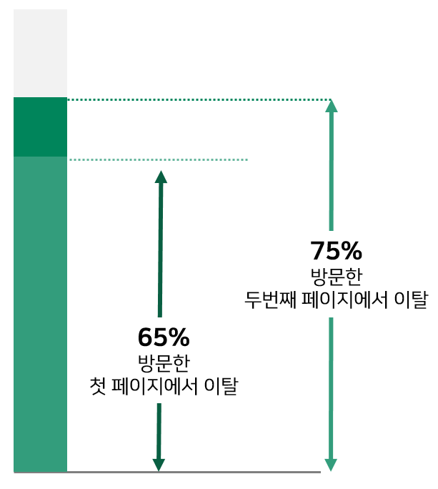
대부분의 파스토 홈페이지 방문자는 메인 페이지에서 빠르게 이탈
홈페이지 방문 유저의 65%는 방문한 첫 페이지에서 이탈
첫 메인페이지 방문에서의 낮은 회원가입 전환율
1.8%
회원가입 전환율

Slide 46
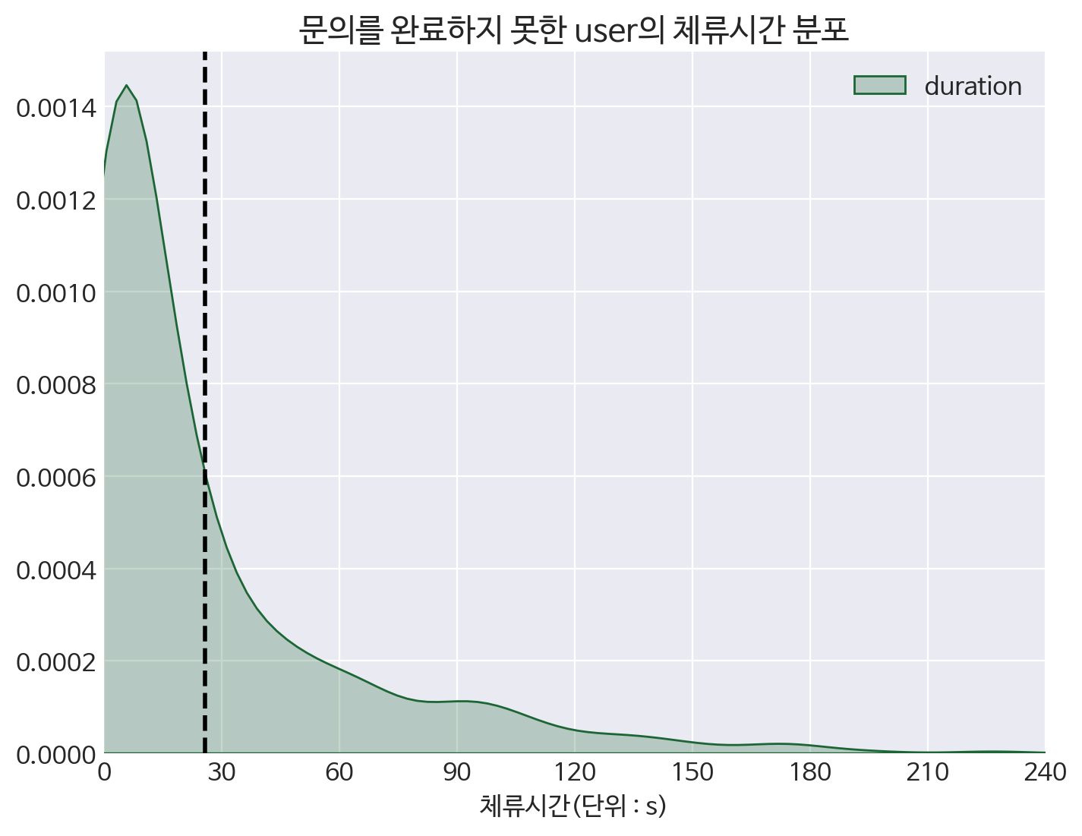
견적문의는 입고율과 밀접하지만, 이에 부담을 느끼는 사람도 있습니다
견적문의 vs 입고율
견적 문의 중 이탈
 | 서비스 신청률 | 입고율
견적문의 X | 1.54% | 2.11%
견적문의 O | 5.37% | 7.71%
30%의 유저는 30초간 머무르고도 문의를 완료하지 않음
견적 문의는 유저의 Conversion을 유의미하게 높입니다.
하지만 견적 문의에 부담을 느끼고 이탈하는 유저들도 다수 발생합니다.

Slide 47
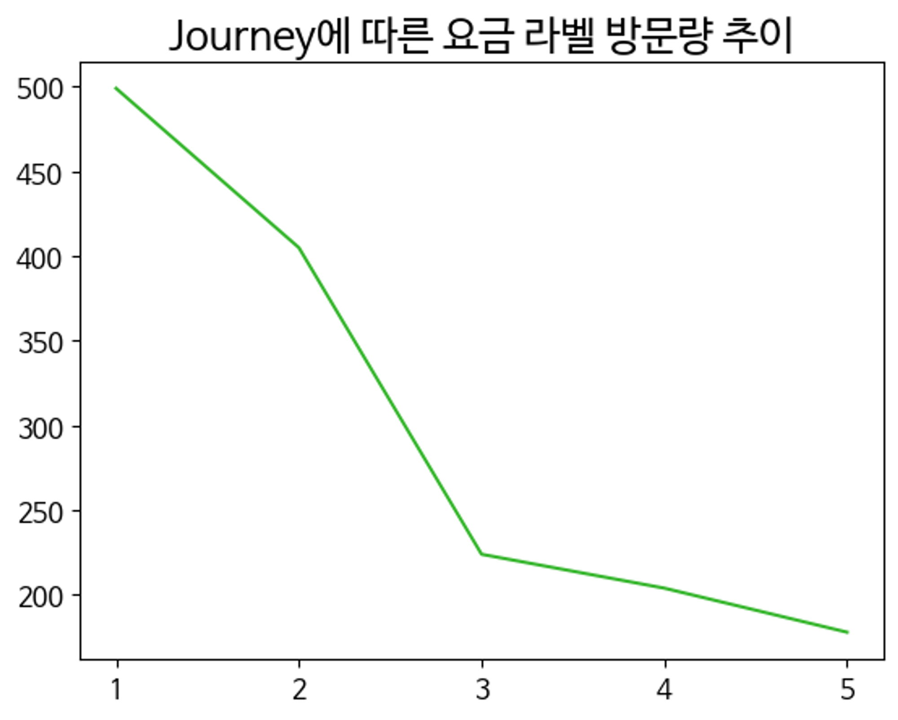
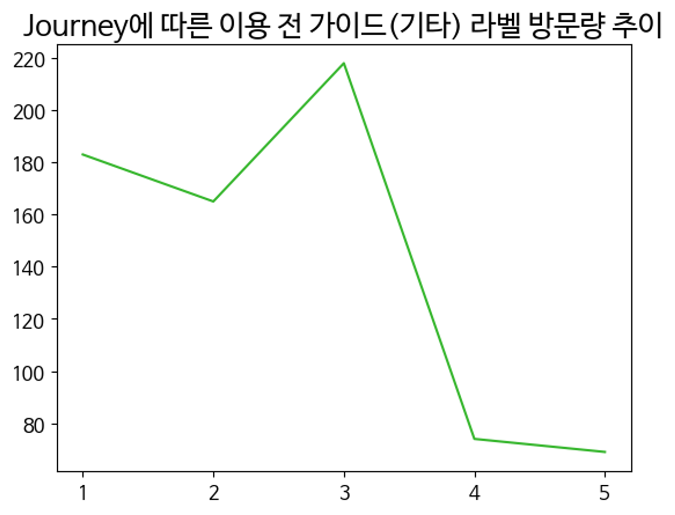
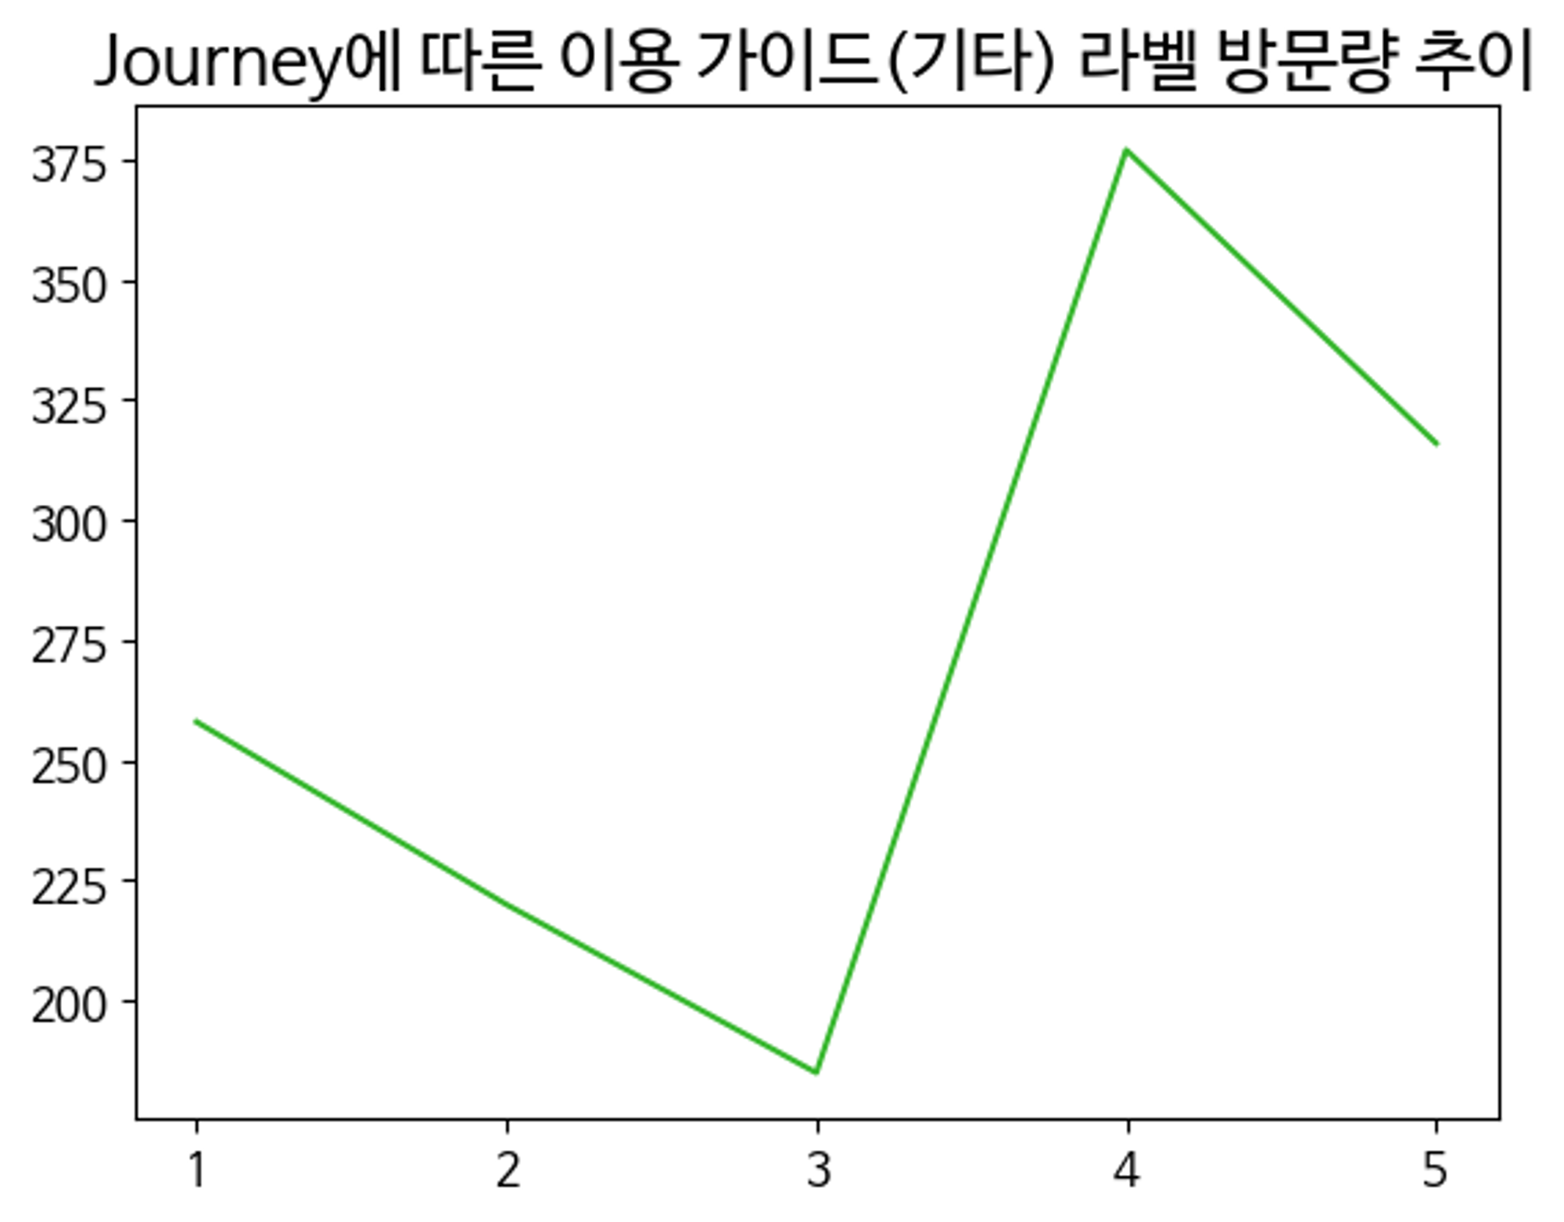
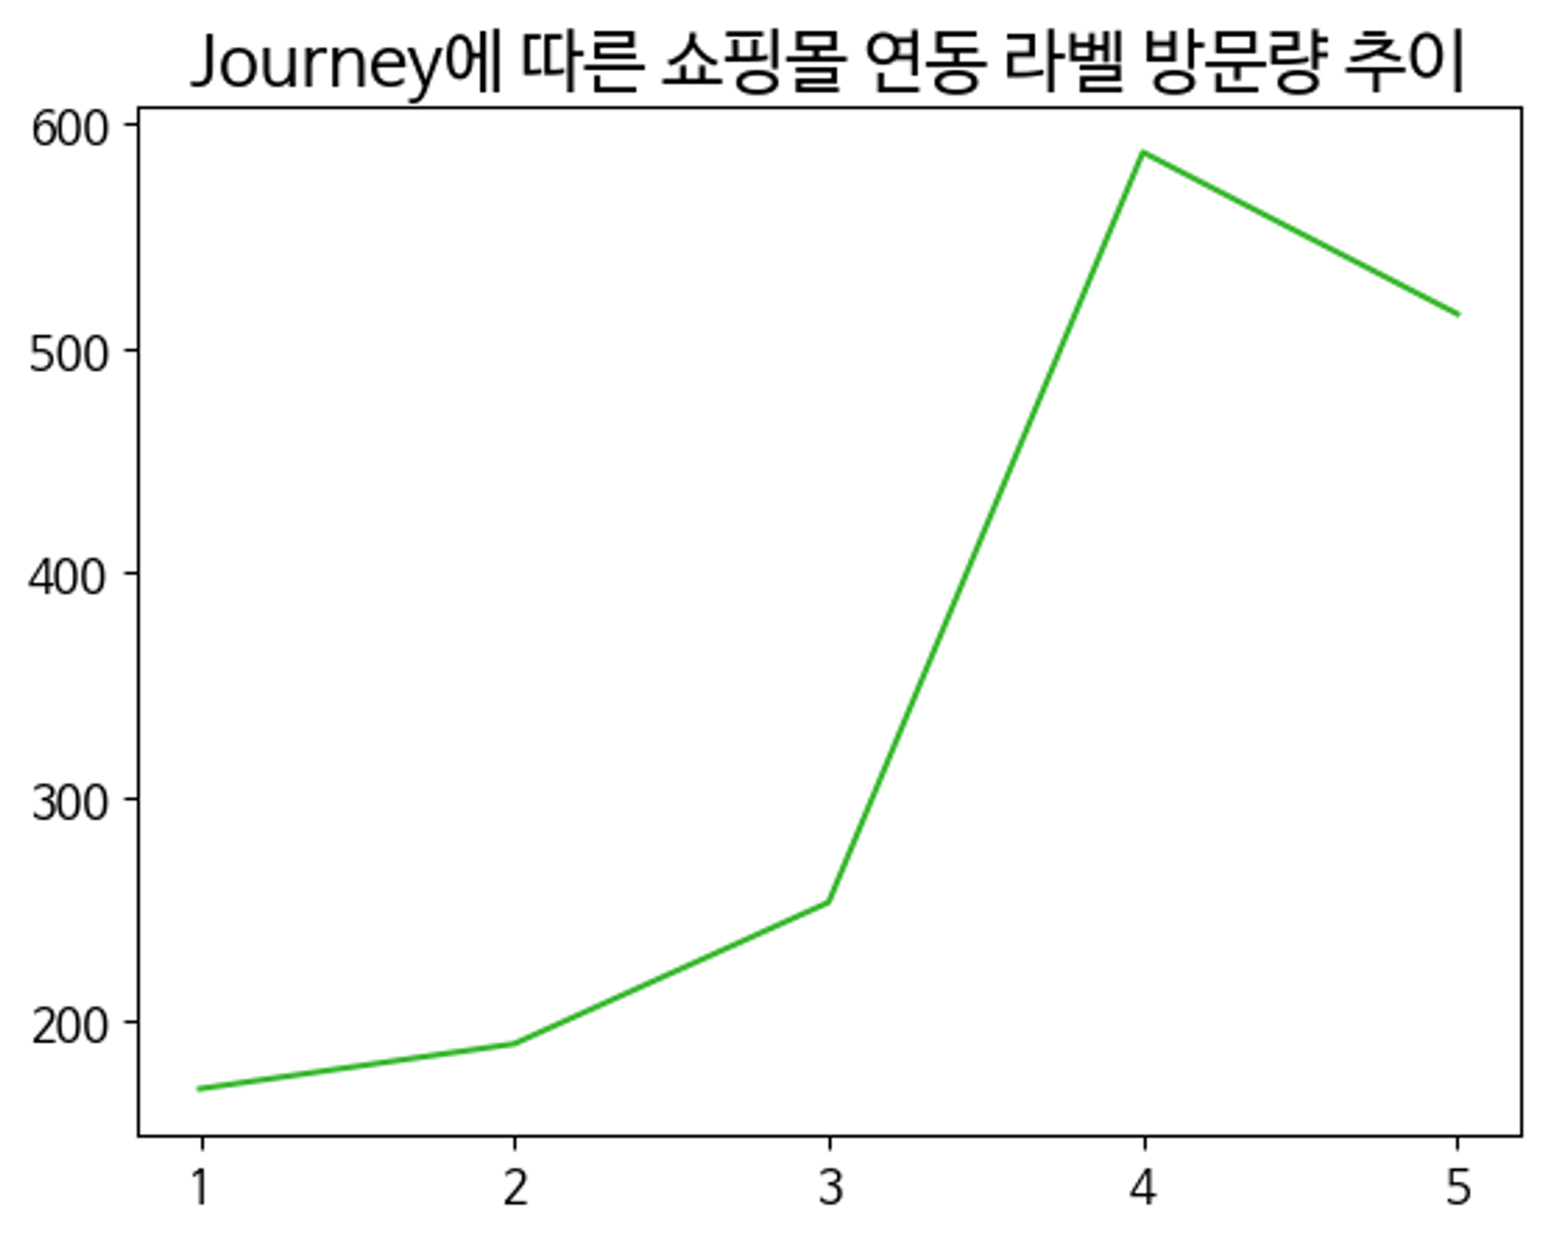
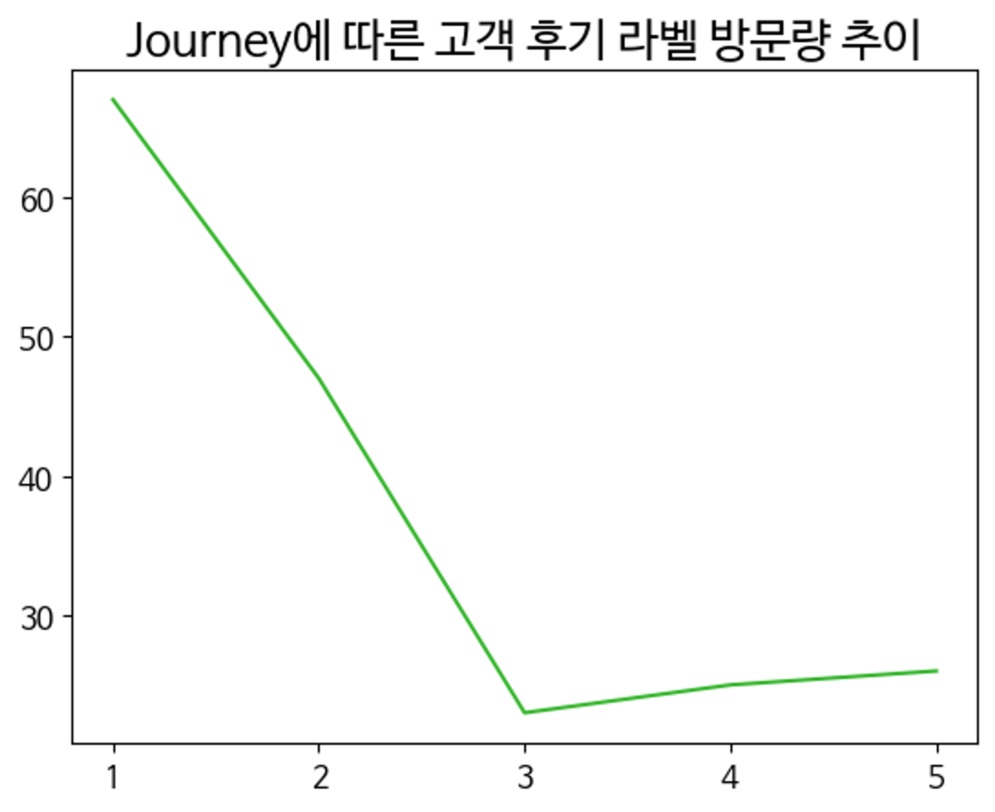
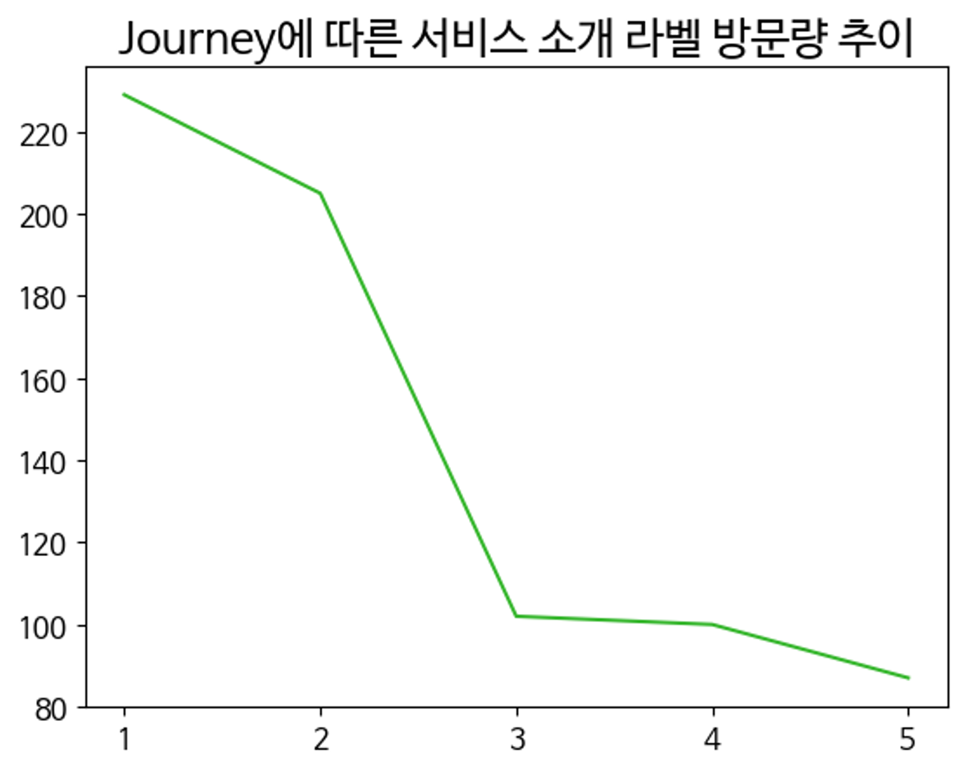
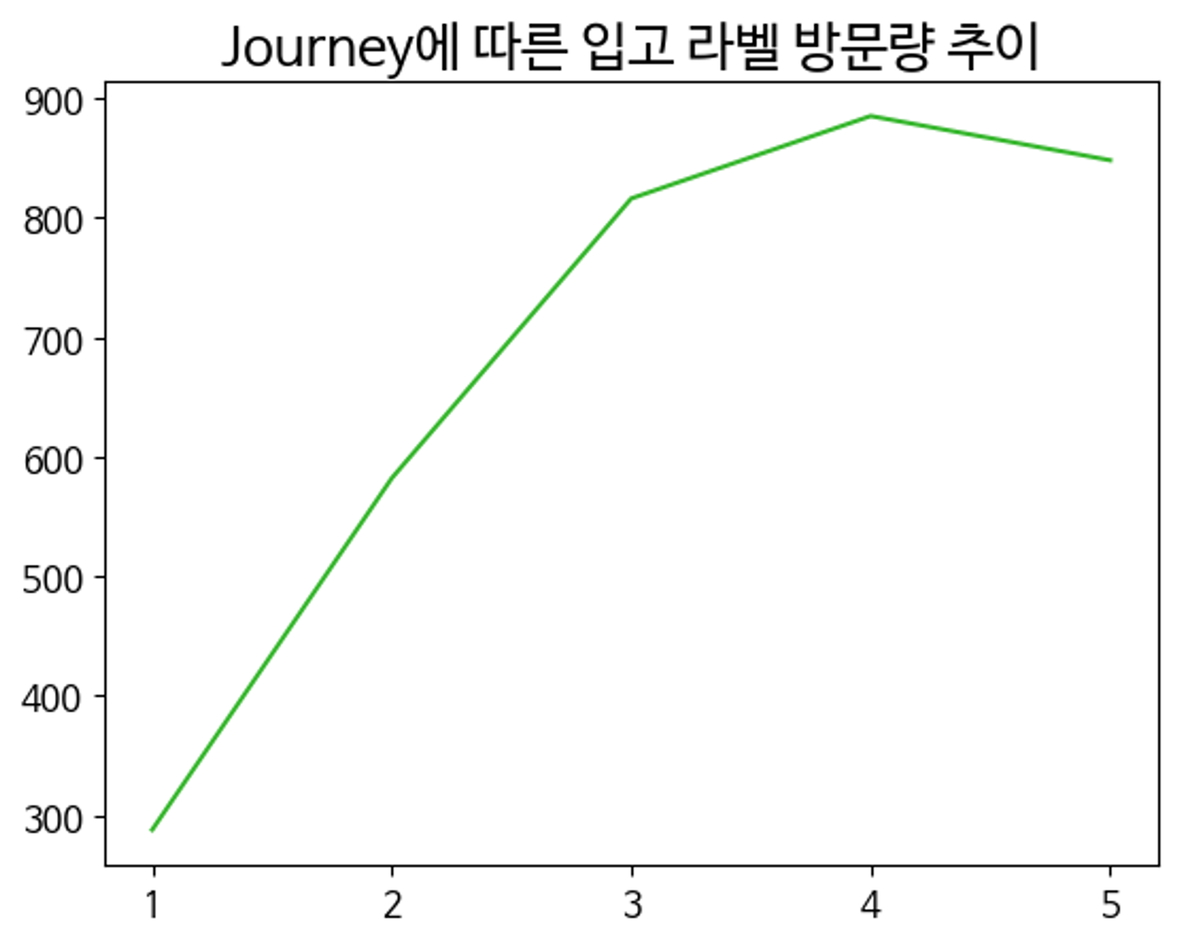
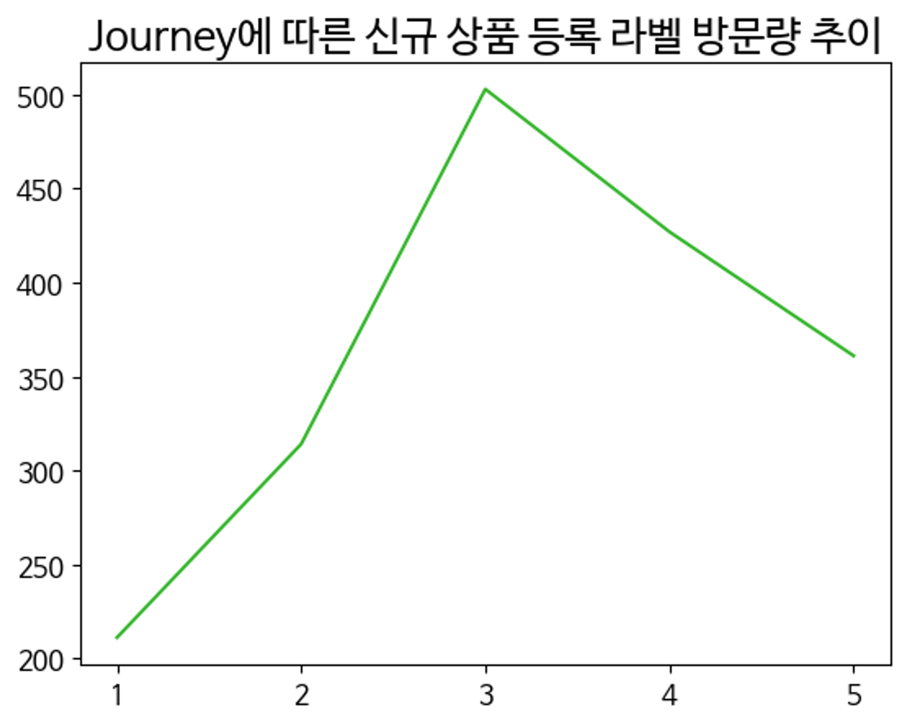
서비스 신청 후 유저가 정보를 탐색하는 카테고리의 흐름이 존재합니다.
서비스 신청 후 유저 별 페이지 탐색 Journey를 5단계로 나누어 추이 파악
여정 초반
여정 후반
요금, 고객 후기, 이용 전 가이드(용어 등), 서비스 소개
입고, 상품등록, 쇼핑몰 연동, 이용 가이드(정산 등)

Slide 48
입고를 위해 자주 방문하는 노션 가이드를 군집화할 수 있다
200회 이상 방문한 사용 가이드(노션) 페이지를 군집화한 결과는 다음과 같다
반품
요금 & FAQ
쇼핑몰 연동
출고
입고
고객 반품 신청
기본 요금 구성 방식
쇼핑몰 연동
출고
입고정책 및 추가요금 안내
반품
비용, 배송 FAQ
스마트스토어 연동 전
출고관리
입고비 절감 TIP!
반품 처리는 어떻게 하나요?
서비스 이용 전 FAQ
스마트스토어 연동 후
출고 요청은 어떻게 하나요?
입고방법 및 관련 정보
상품등록
공급사
정산
상품관리
신규상품등록
공급사 등록
결제/정산
상품별 재고현황
신규상품등록 Tip
공급사/출고처
정산 가이드
상품관리
세트상품등록
공급사/출고처 Tip

Slide 49
유입 경로에 따른 신청 전 활동량 군집의 비율에 차이가 있습니다
TOP 6 유입 경로에 따른 서비스 신청 전 클러스터 구분
신청 전 cluster | (none) | organic | sa | cpc | referral | da | avg
Light | 66.5% | 58.7% | 44.6% | 67.6% | 65.3% | 80.0% | 62.2%
Medium | 21.7% | 23.7% | 31.4% | 20.1% | 22.5% | 14.1% | 23.0%
Heavy | 11.8% | 17.6% | 24.0% | 12.3% | 12.2% | 5.9% | 14.8%
sa를 통해 유입된 유저들은 서비스 신청 전 홈페이지 활동 수가 많은 유저들(heavy 클러스터)의 비율이 높음
da를 통해 유입된 유저들은 서비스 신청 전 홈페이지 활동 수가 적은 유저들(light 클러스터)의 비율이 높음

Slide 50
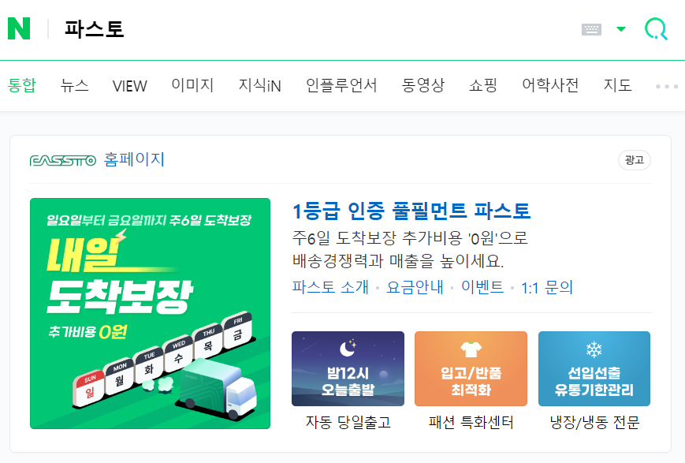
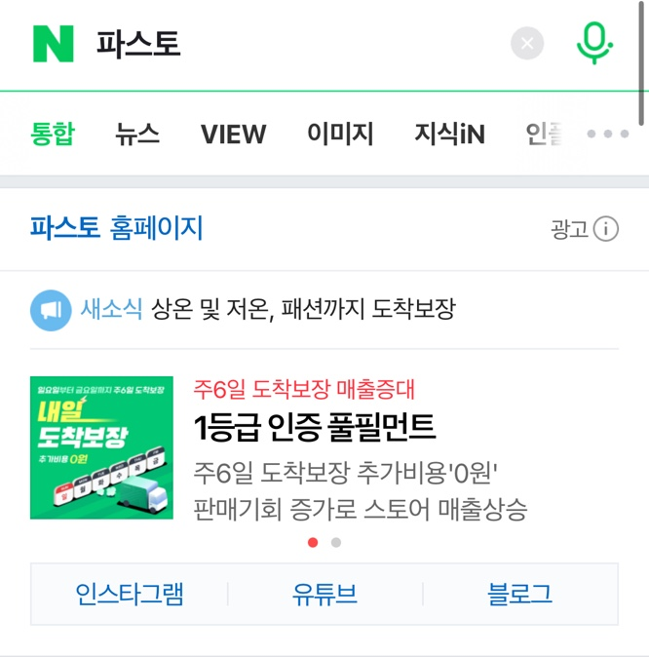
sa는 ‘파스토’를 인지한 후의 유입 경로이며, organic도 유사합니다
Search Ad
Organic
Organic의 page_referrer Top 5
Rank | 페이지
1 | google.com
2 | google.co.kr
3 | bing.com
4 | 네이버 ‘파스토‘ 검색 (M)
5 | 네이버 ‘파스토‘ 검색 (W)
page_referrer가 네이버 메인 혹은 ‘파스토‘ 검색 결과
term은 모두 ‘파스토‘, ‘fss’, ‘파스토 풀필먼트’ 등 ‘파스토’라는 키워드가 직접 들어가 있음
구글, Bing, 네이버 등 서치 엔진에서 검색 후 진입
term은 ‘파스토’, ‘네이버 풀필먼트‘ 등

Slide 51
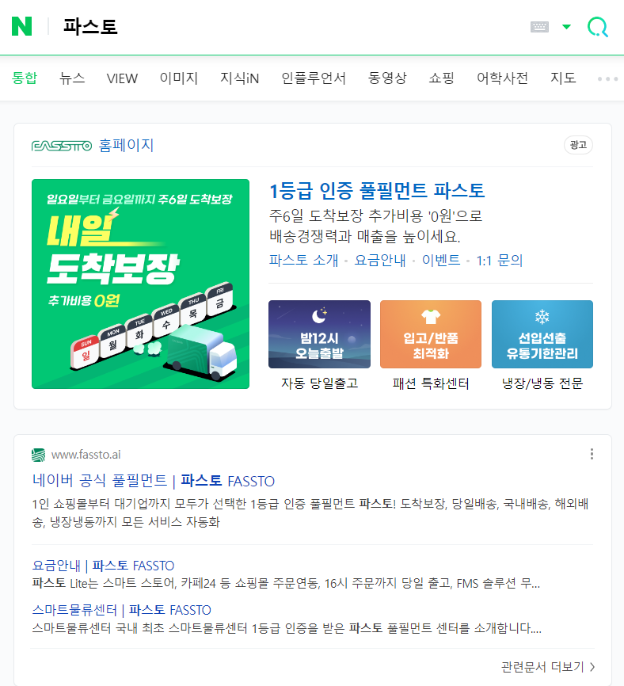
sa 유입은 organic 유입과의 교집합을 고려해 평가해야 합니다
‘파스토’ 검색 시 가장 상단에 sa가 위치
→ sa가 없다면 organic이 최상단에 위치
sa
sa는 좋은 지표 및 성과를 보일 수 있으나,
사실상 ‘파스토’를 인지하고 검색한 사람들, 즉 파스토에 관심과 수요가 높은 사람들만이 유입하는 경로이며,
이들은 sa가 없어도 organic으로 유입되었을 유저들이므로 과대평가되었을 가능성 높음
organic

Slide 52



da는 유효하지 않은 현재/잠재 고객을 타겟하고 있습니다
제목 부드럽게
Display Ad
Cafe
퍼널 | 통과율
미가입 | 97.3%
가입 | 2.7%
신청 | 0.13%
69%
퍼널 | 통과율
미가입 | 96.5%
가입 | 3.5%
신청 | 0.27%
퍼널 | 통과율
미가입 | 95.1%
가입 | 4.9%
신청 | 2.53%
퍼널 | 통과율
미가입 | 94.6%
가입 | 5.4%
신청 | 0.58%
30%
(‘셀러오션’ 100%)
가입자 중 서비스 신청률 7.6%
브랜드 인지 고객(잠재 고객) = SNS 광고 추천 알고리즘에 따름(확정되지 않음)
가입자 중 서비스 신청률 51.7%
브랜드 인지 고객(잠재 고객) = 쇼핑몰 운영자 및 예비 창업자

Slide 53
유입 경로에 따른 신청 후 활동량 군집의 비율에 차이가 있습니다
TOP 6 유입 경로에 따른 서비스 신청 후 클러스터 구분
신청 후 cluster | (none) | organic | sa | cpc | referral | da | avg
Light | 37.6% | 38.1% | 33.4% | 57.3% | 37.7% | 58.3% | 39.1%
Medium | 37.0% | 24.2% | 28.9% | 26.0% | 33.8% | 41.7% | 30.1%
Heavy | 25.5% | 37.7% | 37.6% | 16.7% | 28.6% | 0.0% | 30.8%
cpc를 통해 유입된 유저들은 서비스 신청 후 홈페이지 활동 수가 많은 유저들(light 클러스터)의 비율이 높음
da를 통해 유입된 유저들 역시 서비스 신청 후 홈페이지 활동 수가 적은 유저들의 비율이 높으나, 분석하지 않음

Slide 54
CPC는 해외와 빠른 배송 관련 검색어가 많았습니다.
순위 | 검색어 | 개수
1 | 퀵배송 | 588
4 | 해외직구 배송 | 497
8 | 국제배송 | 364
11 | 당일배송 | 330
13 | 당일택배 | 286
15 | 직구배송 | 273
17 | 국제택배 | 240
검색어 토픽 | 비율
해외 | 20.6%
빠른 배송 | 19.4%

Slide 55
해외 유저들은 FAQ 방문 비율이 높았습니다.
전체 유저 방문 페이지
해외 유저 방문 페이지
순위 | 페이지 | 비율[%]
1 | 네이버 공식 풀필먼트 | 파스토 FASSTO | 34.55
…
5 | 1:1 문의 | 파스토 FASSTO | 3.76
…
25 | 비용, 배송 FAQ | 0.59
…
36 | 서비스 이용전 FAQ | 0.30
…
39 | 일반 FAQ | 0.28
순위 | 페이지 | 비율[%]
1 | 해외 풀필먼트 | 파스토 FASSTO | 58.97
…
4 | 1:1 문의 | 파스토 FASSTO | 3.63
…
13 | 비용, 배송 FAQ | 0.81
14 | 서비스 이용전 FAQ | 0.52
…
16 | 일반 FAQ | 0.48
대부분이 메인 페이지에 체류하다 이탈하는 점을 고려했을 때,
적극적인 유저들은 FAQ 페이지를 자주 방문함을 확인할 수 있음

Slide 56
해외 유저들이 찾는 정보는 전체 유저와는 차이가 있었습니다.
전체 유저 FAQ 방문 페이지
해외 유저 FAQ 방문 페이지
최소 물량과 보증금이 있나요?
기본 요금은 어떻게 구성되나요?
입고비는 어떻게 되나요?
출고비는 어떻게 되나요?
해외 배송이 가능한가요?
파스토는 어떤 서비스를 제공하나요?
입고가 불가한 상품이 있나요?
해외 유저는 찾고자 하는 정보가 전체 유저의 경향성과는 차이가 있음
예를 들어, FAQ에서는 파스토가 제공하는 서비스의 범위에 관심이 있는 것으로 파악되었음.

Slide 57

해외 유저를 위한 정보 제공은 일반 유저와 구분되어야 합니다.
현 상황
개선책
현재 노션 페이지
일반 유저
FAQ
일반 유저
해외 유저의
관심 정보
해외 노션 페이지
1:1 문의
해외 유저
1:1 문의
해외 유저
해외 유저가 찾고자 하는 정보는 일반 유저와 명확히 구분됨.
해외 유저는 현재 노션 가이드에서 원하는 정보를 쉽게 찾지 못함
노션 페이지를 별도의 페이지로 구분
1:1 문의로의 연결성 높이기

Slide 58

제안 1. 후킹을 강화할 수 있는 메인 페이지 문구 개선
인사이트 1
제안 : 메인 페이지 문구
주로 메인 페이지에서 이탈이 발생
정보 탐색의 허들을 낮출 필요성
유저들이 가장 처음 찾아보는 정보인 ‘요금’ 및 견적 문의로 전환 유도
파스토의 간단한 심사 / 상담 절차 강조
인사이트 2
목적 지향적인 유저
그러나 추상적인 메인 페이지의 문구
예시)
페널티 없이 이용 건수 당 금액 지출! 빠르게 견적문의 해보세요. 계약서와 보증금 없이 온라인으로 모든 절차를 빠르게!

Slide 59
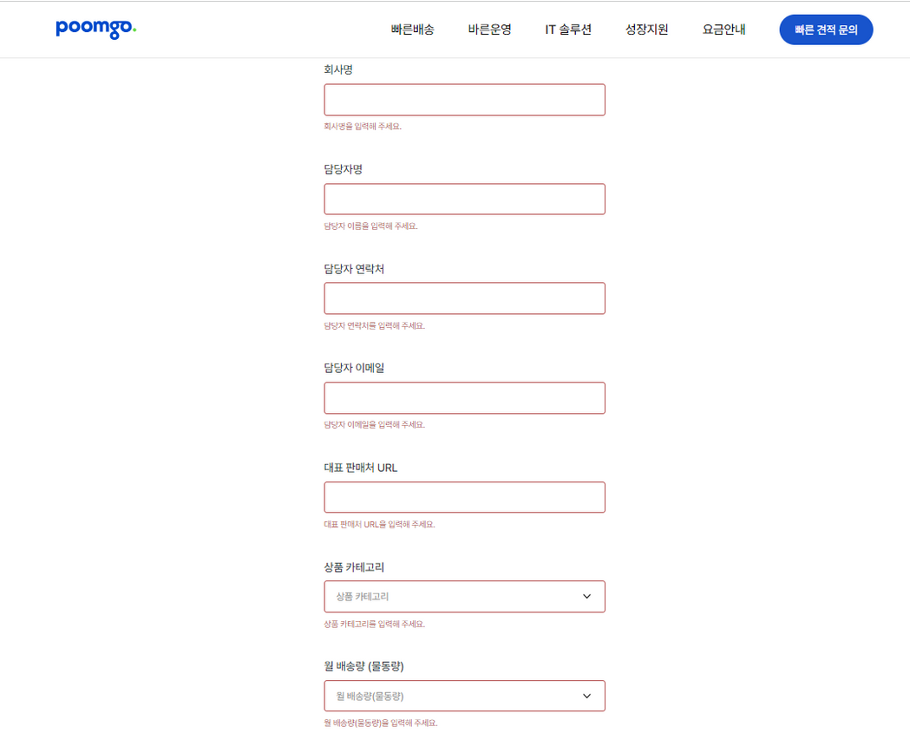
제안 2. 견적 문의 페이지의 간소화
인사이트 1. 견적 문의는 신청과 밀접한 연관이 있음
인사이트 3. 품고 견적 문의 Reference
견적 문의는 유저의 전환율과 양의 상관관계를 가짐
견적문의로 유도하면 유의미한 전환율 상승 기대
인사이트 2. 견적 문의 이탈 고객 多
1분 미만 체류 고객이 방문자의 80%
절차를 간소화해 빠른 견적 문의 유도 필요

Slide 60

제안 2. 견적 문의 페이지의 간소화
제안 1. 견적 문의 필수 입력 사항 간소화
세세한 정보들은 우선 견적 문의 유도 후 추가 수집
제안 2. 견적 문의 네이밍 변경
‘빠른’ / ‘신속한’ 견적문의 등으로 신청 부담 완화
제안 3. 견적 문의 토글 제공
표준요금 소개서 토글과 함께 ‘빠른 견적 문의’ 토글 제공

Slide 61
제안 3. 서비스 신청 후 단계별 정보 제공
서비스 신청 이후 입고 여부를 결정하는 여정에서 유저가 얻고자 하는 정보의 토픽이 존재
요금&FAQ 서비스 소개, 용어 고객 후기
입고/보관 상품등록, 반품, 정산, 쇼핑몰 연동
여정 초반
여정 후반

Slide 62
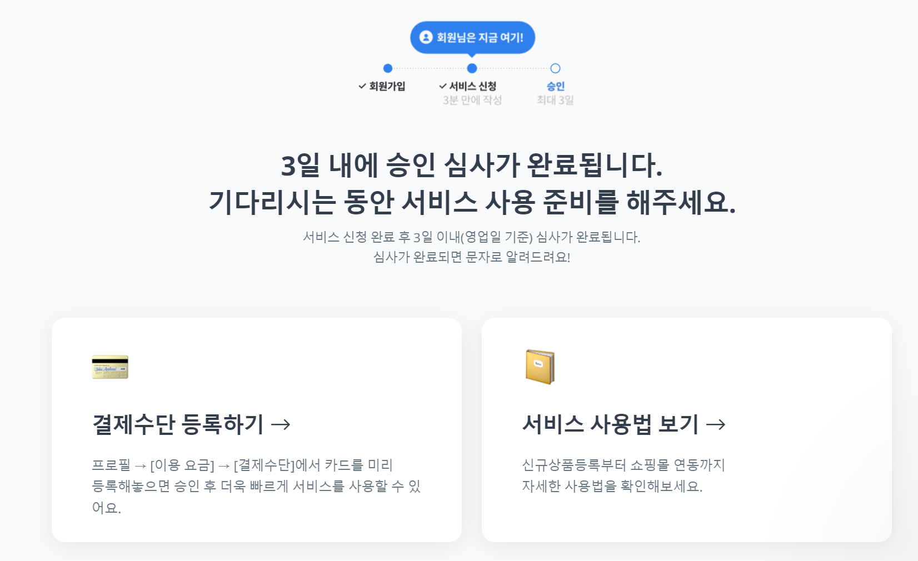
제안 3. 서비스 신청 후 단계별 정보 제공
제안 배경
현재 정보 탐색 여정 1. 우상단의 서비스 신청하기 버튼을 클릭 후, 현 심사 현황 및 서비스 관련 정보를 열람할 수 있는 체크리스트 페이지로 이동
정보에 대한 접근성이 낮은 편
유저들이 입고를 결정하고 여정 후반에 열람하는 정보 위주
2. 서비스 이용 가이드(노션)을 통한 직접 탐색
서비스 신청/승인이 입고를 보장해주지 않고, 서비스 신청 이전 유저들이 충분히 서비스에 대해 탐색하지 않은 상황에서 이와 같은 정보 제공 형태는 유저들의 관심을 얻기 어려움

Slide 63
제안 3. 서비스 신청 후 단계별 정보 제공
개선안
팝업 형태의 체크리스트 제공
서비스 신청자의 로그인 시, 팝업 형태로 확인할 수 있는 체크리스트 제공 ➔ 로그인 후 탐색할 정보를 직관적으로 제공받을 수 있도록 유도
앞서 분석한 유저의 정보 탐색 여정에 따라 순차적으로 정보 제공
사용 가이드에서 도출한 8개의 정보 클러스터를 기준으로 주요 QnA 도출 (요금&FAQ, 서비스 소개/가능 여부, 용어, 반품, 입고/보관, 상품등록, 정산, 연동)

Slide 64
End of Documents

